Slide 1
2016 m. aktyviausių metodinių būrelių veikla

Slide 2
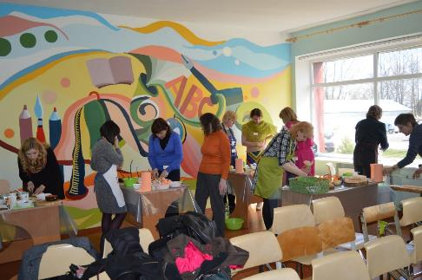
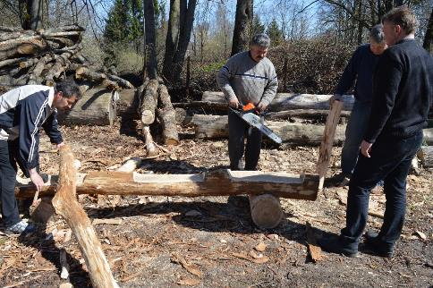
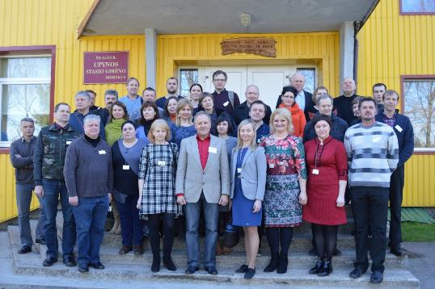
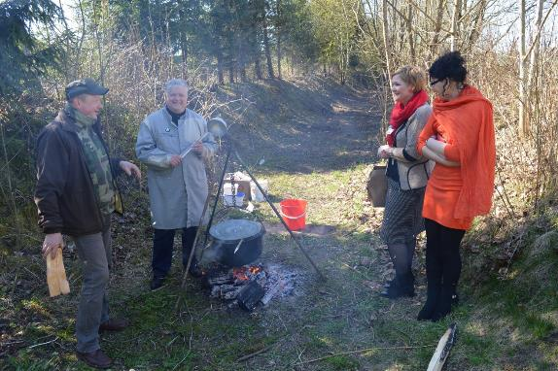
Metodinėje veikloje vieni iš aktyviausių buvo Technologijų būrelio pedagogai, kurie dalijosi gerąja patirtimi ne tik su rajono pedagogais, bet ir su aplinkinių miestų technologijų mokytojais. Visi jie buvo pakviesti į renginį „Tautinis paveldas šiuolaikiniame technologiniame ugdyme“.

Slide 3
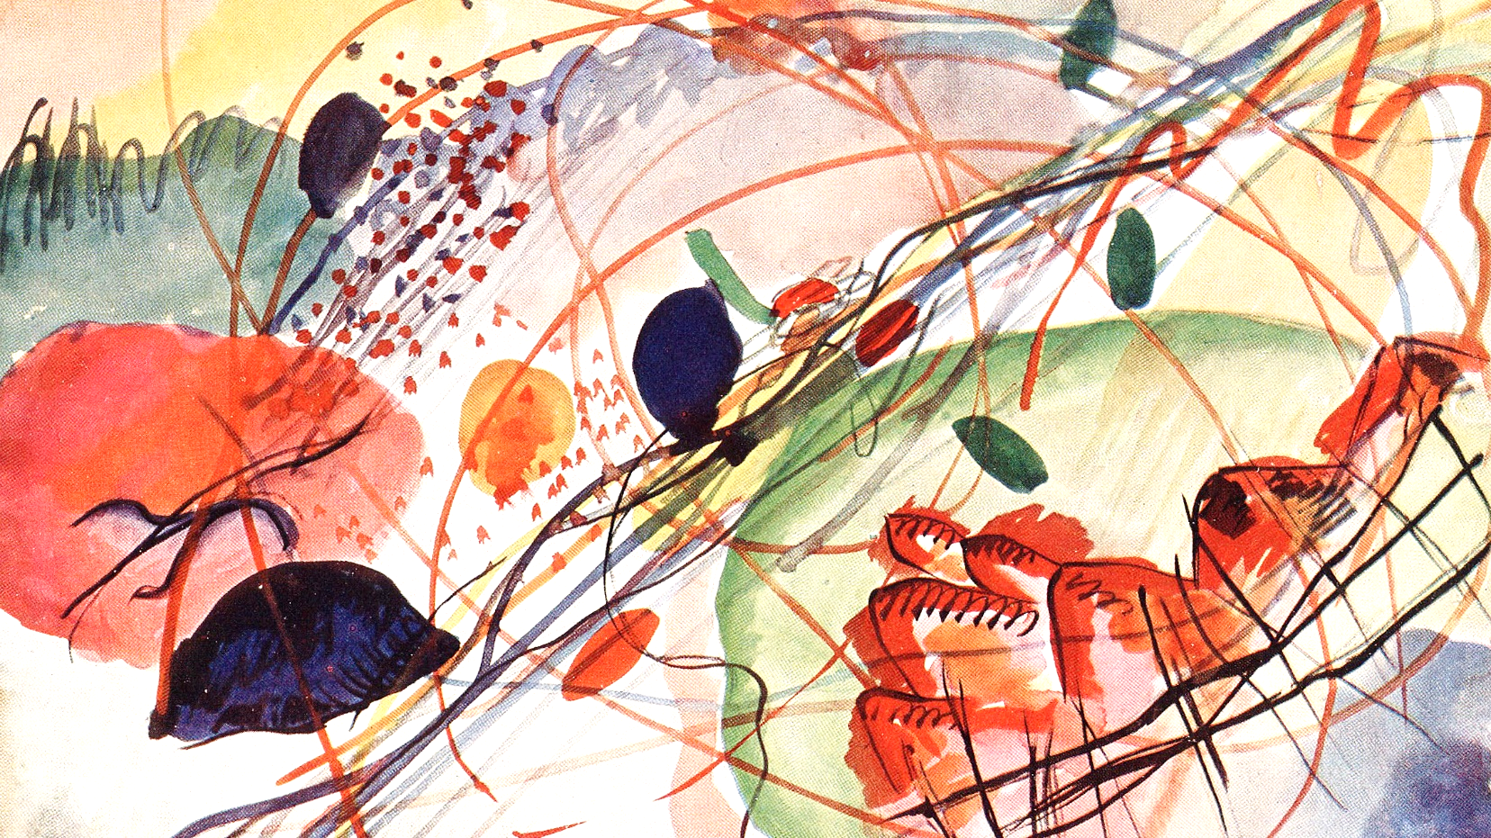
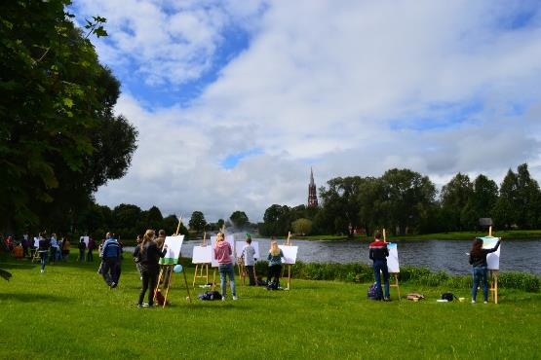
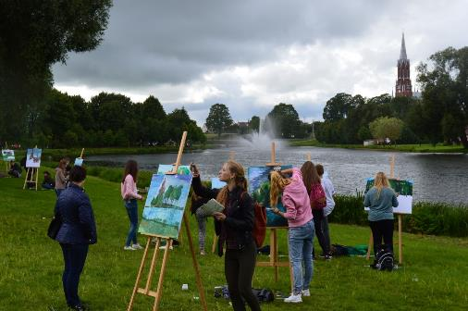
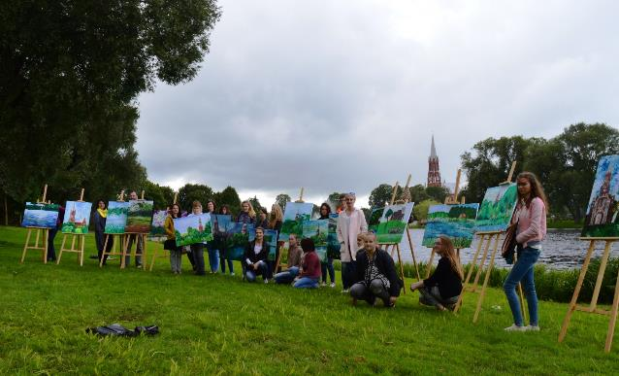
2016 m. buvo įgyvendinta idėja suburti dailės metodinę grupę meniniam plenerui „Šilalės miesto atspindžiai tapyboje“, kurio nuotraukos mirgėjo spaudoje. Vėliau darbai buvo eksponuojama Viešose miesto erdvėse, renginiuose, tarnybos patalpose.

Slide 4
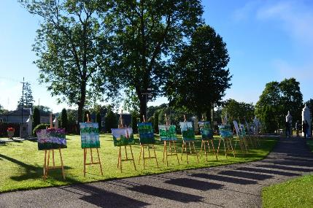
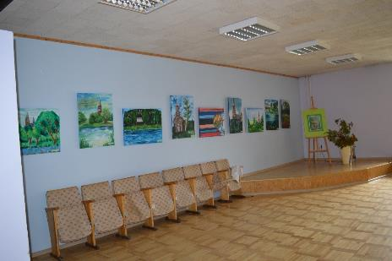
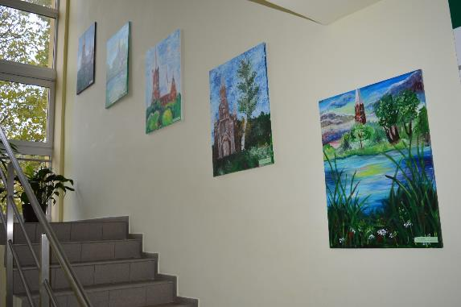
Plenero „Šilalės miesto atspindžiai tapyboje“ darbų ekspozicijos
Prie Šilalės Šv. Pranciškaus Asyžiečio bažnyčios
Ugdymo įstaigų vadovų ir mokytojų rudens konferencijoje „Mokyklos kaita: kontekstualumas, veiksmingumas, iššūkiai mokytojams“
Šilalės švietimo pagalbos tarnybos patalpose

Slide 5
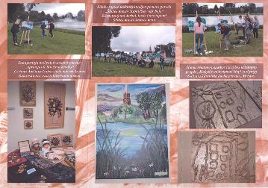
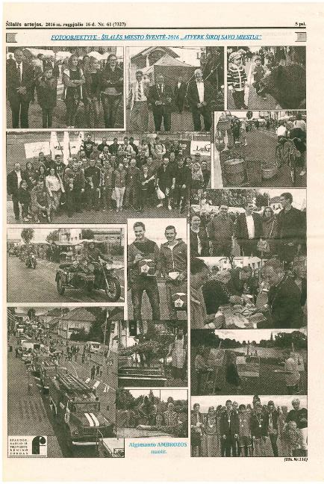
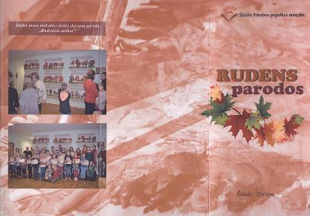
Plenero „Šilalės miesto atspindžiai tapyboje“ viešinimas
Straipsnis spaudoje iš „Šilalės miesto šventė – 2016“, kurios metu vyko pleneras
Plenero lankstinukas
Lankstinukas tuo metu veikiančių parodų, kuriame buvo reprezentuojama ir plenero darbų ekspozicija

Slide 6
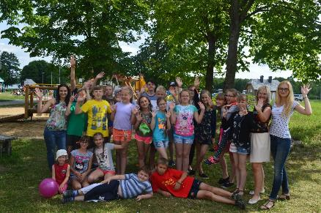
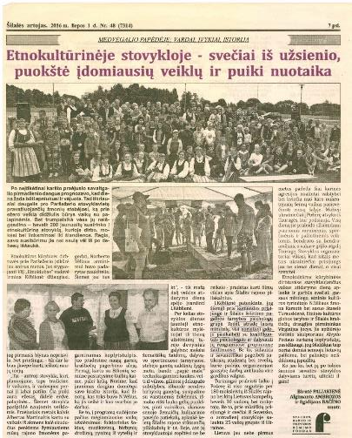
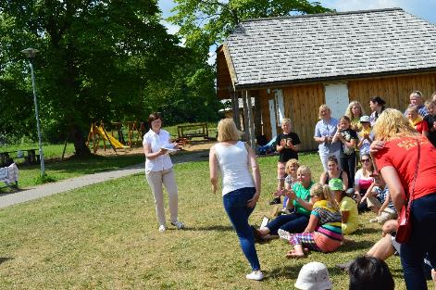
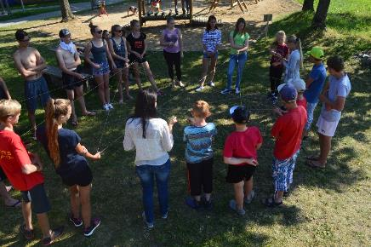
Bendradarbiaudami su Šilalės rajono kultūros centru, Tarnybos specialistės iš skirtingų metodinių grupių: dailės, psichologijos, specialiojo ugdymo vedė užsiėmimus renginio metu „Etnokultūros kūrybinės dirbtuvės“.

Slide 7
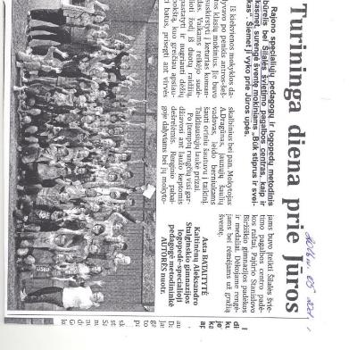
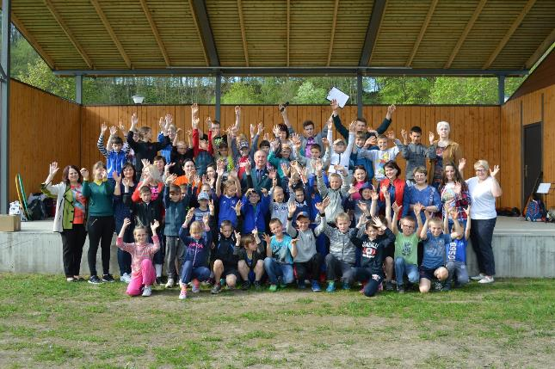
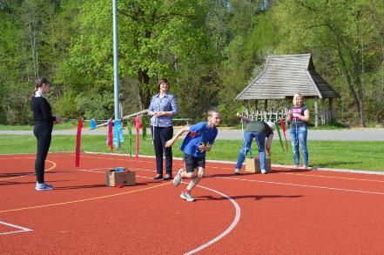
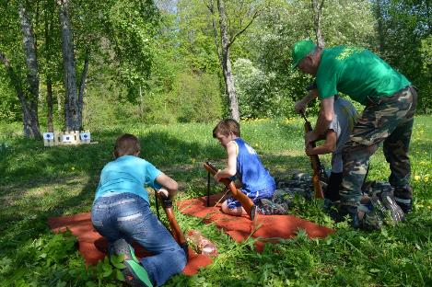
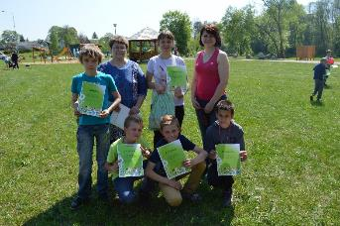
Metodiniai būreliai organizavo renginį „Būk stiprus ir sveikas“, kuris rajono laikraštyje buvo įvardintas, kaip turiningai praleistas laikas prie Jūros upės.

Slide 8
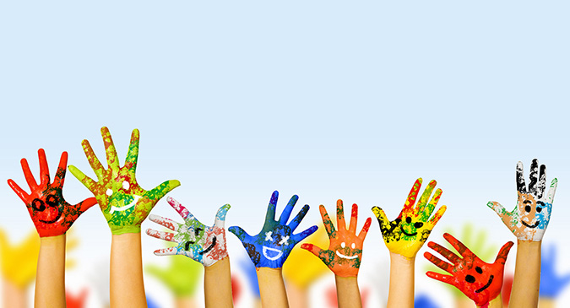
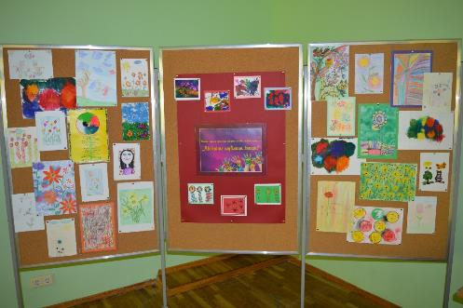
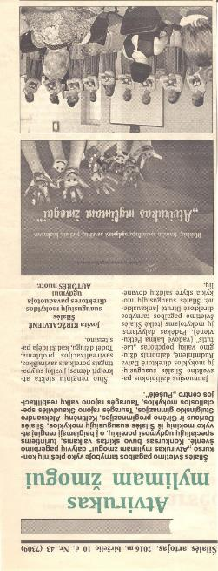
Didelis dėmesys skiriamas mokiniams, turintiems specialiųjų ugdymosi poreikių. Surengtas piešinių konkursas „Atvirukas mylimam žmogui“, kurio iniciatoriai buvo specialiųjų pedagogų ir logopedų metodinis būrelis. Apie tai buvo rašoma spaudoje.

Slide 9
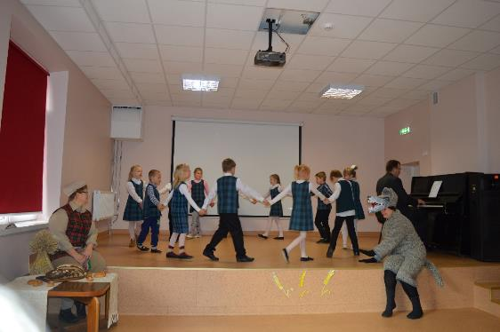
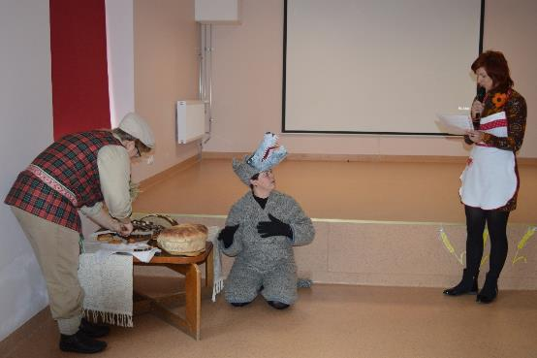
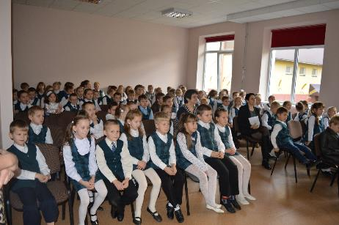
Ikimokyklinio, priešmokyklinio ir pradinio ugdymo mokytojų metodinis būrelis organizavo renginį „Kaip vilkas duoną kepė“

Slide 10
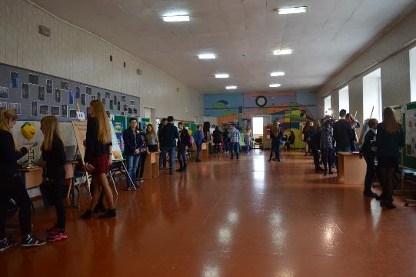
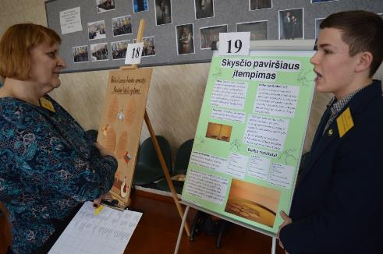
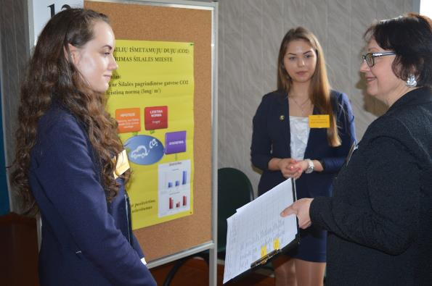
Gamtos mokslų metodinis būrelis organizavo konkursą „Stebėk, pažink, suprask ir taikyk“ Apie renginį filmavo Tauragės televizija. Gamtos mokslų tiriamųjų darbų parengimas ir pristatymas.

Slide 11
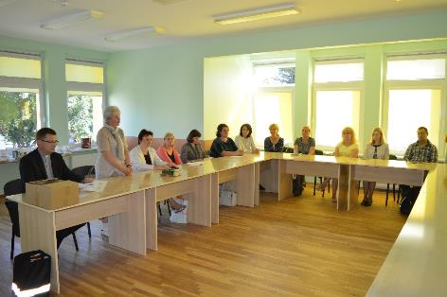
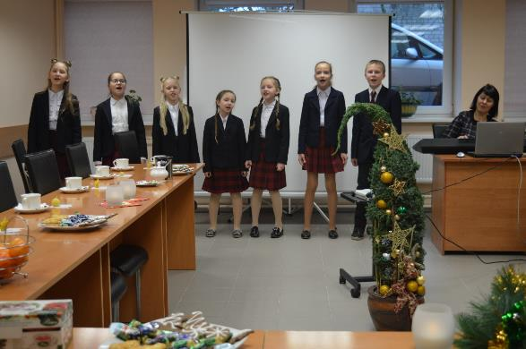
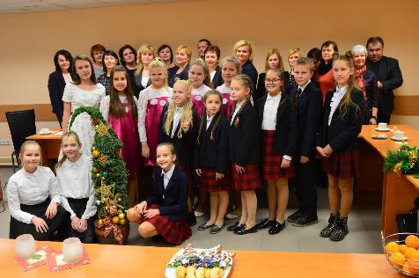
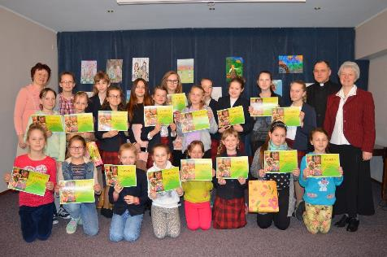
Metodinio būrelio narių gausus dalyvavimas metodiniame pasitarime į kurį pakviesti svečiai
Tikybos mokytojai pasižymi aktyvumu. Jie organizavo piešinių konkursą „Gailestingumo darbai“
Šventinės popietės organizavimas
Piešinių konkursas „Gailestingumo darbai“

